Slide 1
Case17
６班
小池・越田・後藤 ・古谷野
3

Slide 2
診断は･･･
帯状疱疹
原因ウイルスは・・・
水痘帯状疱疹ウイルス
DNAウイルスのヘルペスウイルス科に属するウイルスの一種で、学名はHHV-3（human herpesvirus 3）。ヘルペスウイルス科の中ではα-ヘルペスウイルス亜科に属し、同じ亜科に属する単純ヘルペスウイルス1型及び2型とは類似点が多い。

Slide 3
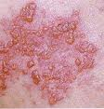
診断方法は・・・
特徴的な発疹支配神経領域に限局した皮疹を形成。
ウイルス分離、
蛍光抗体法、
DNA-PCR
血清抗体価（IgM抗体の存在ペア血清でのIgG抗体価の上昇）

Slide 4
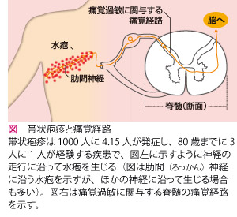
感染源は・・・
水痘治癒後に脊髄知覚神経節に潜伏感染したVSVが回帰発症。
*老齢、免疫抑制剤の使用等、細胞性免疫の低下によって再活性化、発症。 （発症年齢は10歳以上）

Slide 5
治療は・・・
治療対象者
ハイリスクの小児
免疫不全者の帯状疱疹
播種性帯状疱疹
VZV抗体陰性でVZVの患者に暴露したもの
（72時間以内なら有用）
治療薬
・水痘弱毒生ワクチンの緊急接種
・VZV抗体高力価の免疫グロブリン製剤
・抗ウイルス薬: アシクロビル、バラシクロビル、ファムシクロビル
・外用薬: 石炭酸亜鉛化リニメント

Slide 6
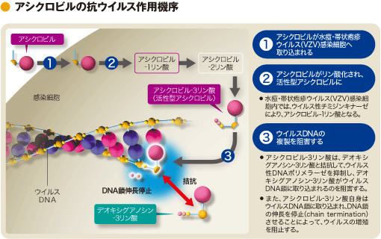

Slide 7
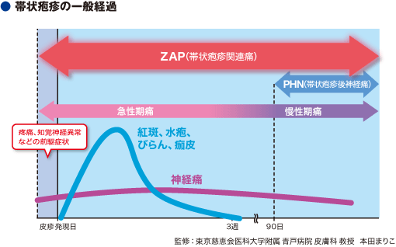
重要な合併症は・・・
帯状疱疹後神経痛
（三叉神経第 1 枝や肋間神経に生ずる）
髄膜・脳炎
四肢・顔面などの知覚・運動麻痺

